Slide 1
词法分析预习要点
作为语法分析的调用接口 ——调用一次返回一个单词
单词——符号串集合、符号串类别 符号串个体信息通过全局变量返回给语法分析
平凡算法思想
根据下一字符判断进入哪个单词的识别
对复杂单词，识别程序的主体通常是一个循环

Slide 2

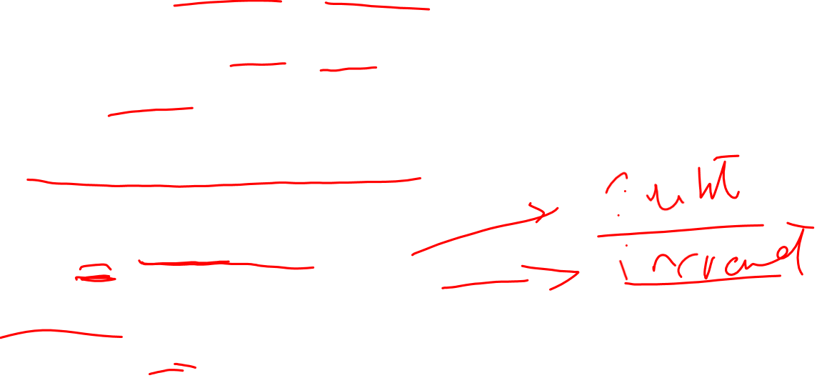
2.6 词法分析
2.6.1 去除空白符和注释
2.6.2 常量：<num, 31>, <num, 28>, …
2.6.3 标识符与关键字识别
count = count + increment ➔ id = id + id
单词id不同实例count, increment的区分
<id, 符号表项指针>
关键字（keyword），保留字（reserved）
运算符，<, <=, <>，可以每个运算符作为一类单词

Slide 3
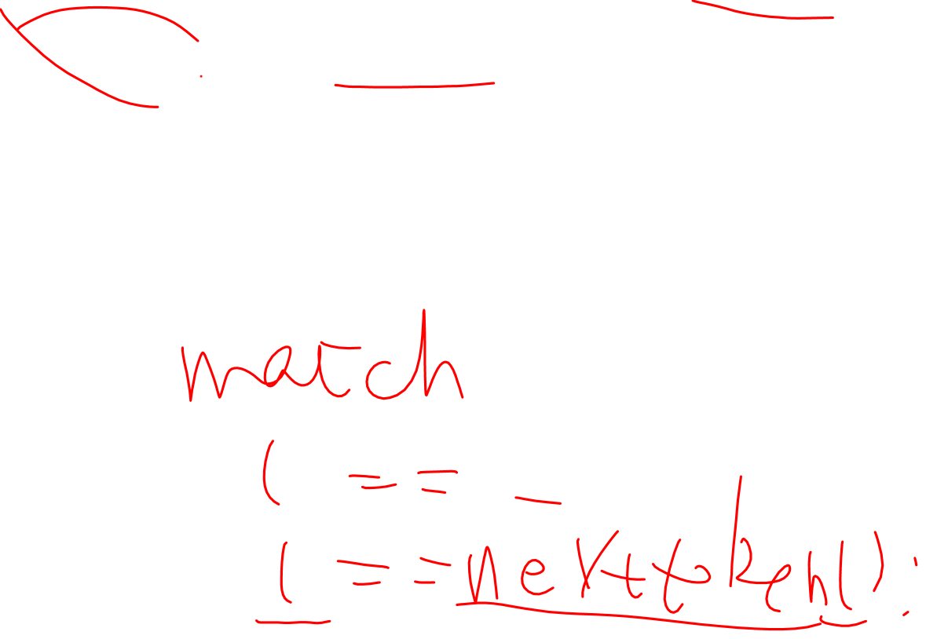
2.6.4 词法分析器接口
returns token to caller
uses getchar ( ) to read character
lexan ( )
lexical
analyzer
pushes back c using ungetc (c , stdin)
tokenval
Sets global variable to attribute value

Slide 4
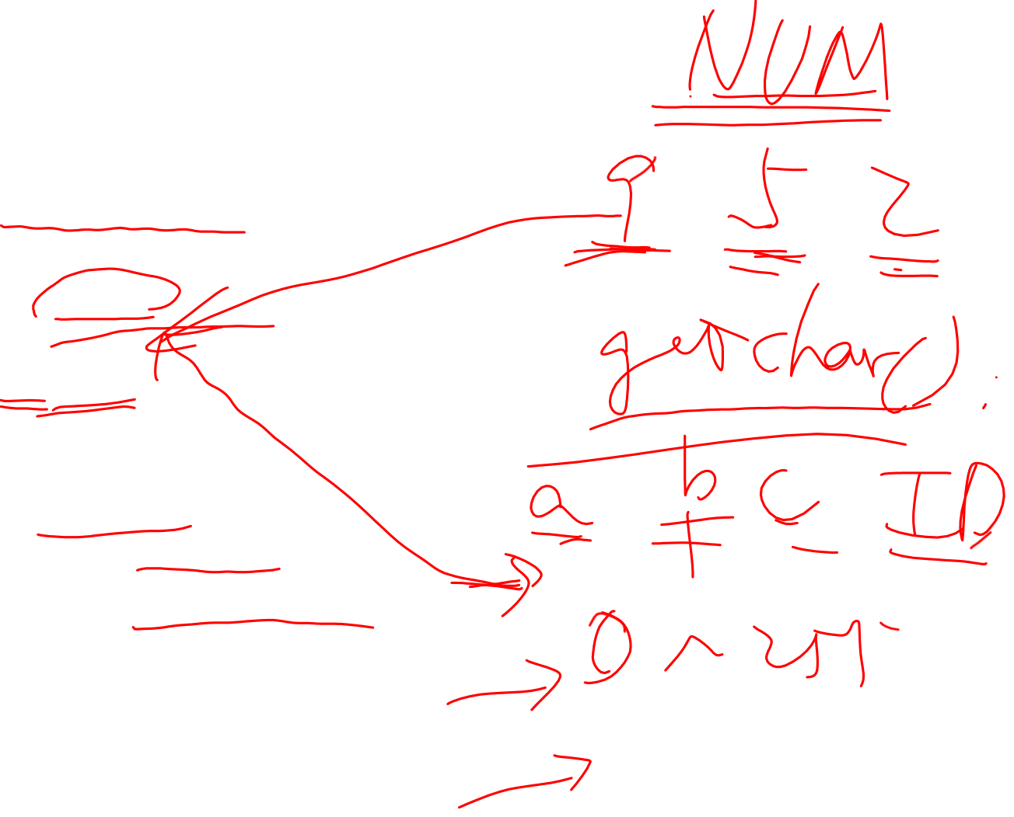
2.6.5 词法分析器程序
#include <stdio.h>
#include <ctype.h>
#define NUM 256
int lineno = 1;
int tokenval = NONE;
int lexan()
{
int t;
while (1) {
t = getchar();
if (t == ‘ ‘ || t == ‘\t’)
;

Slide 5
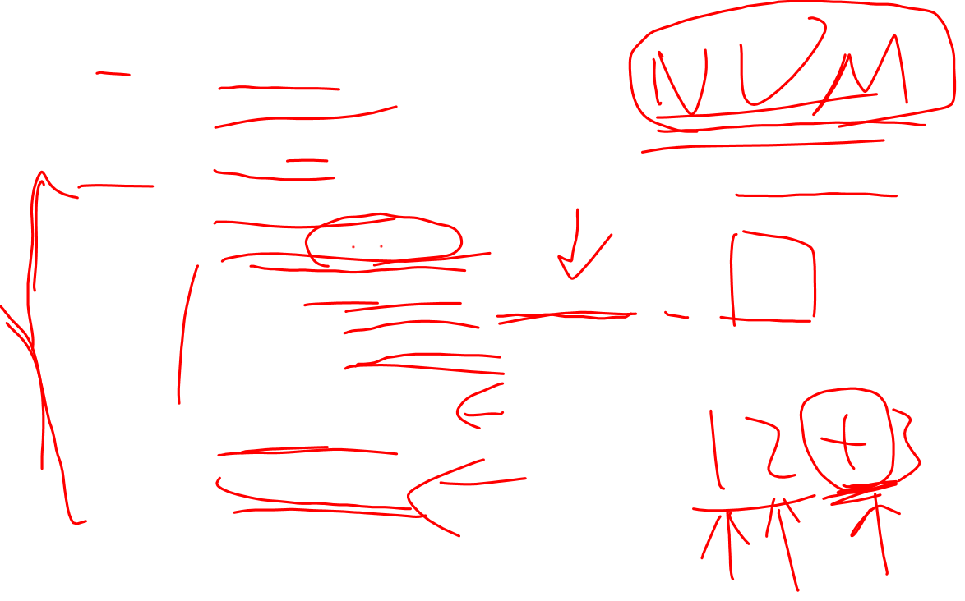
词法分析器程序（续）
else if (t == ‘\n’)
lineno++;
else if (isdigit(t)) {
tokenval = 0;
while (isdigit(t)) {
tokenval = tokenval * 10 + t – ‘0’;
t = getchar();
}
ungetc(t, stdin);
return NUM;
}
else { tokenval = NONE; return t; }
}
}

Slide 6
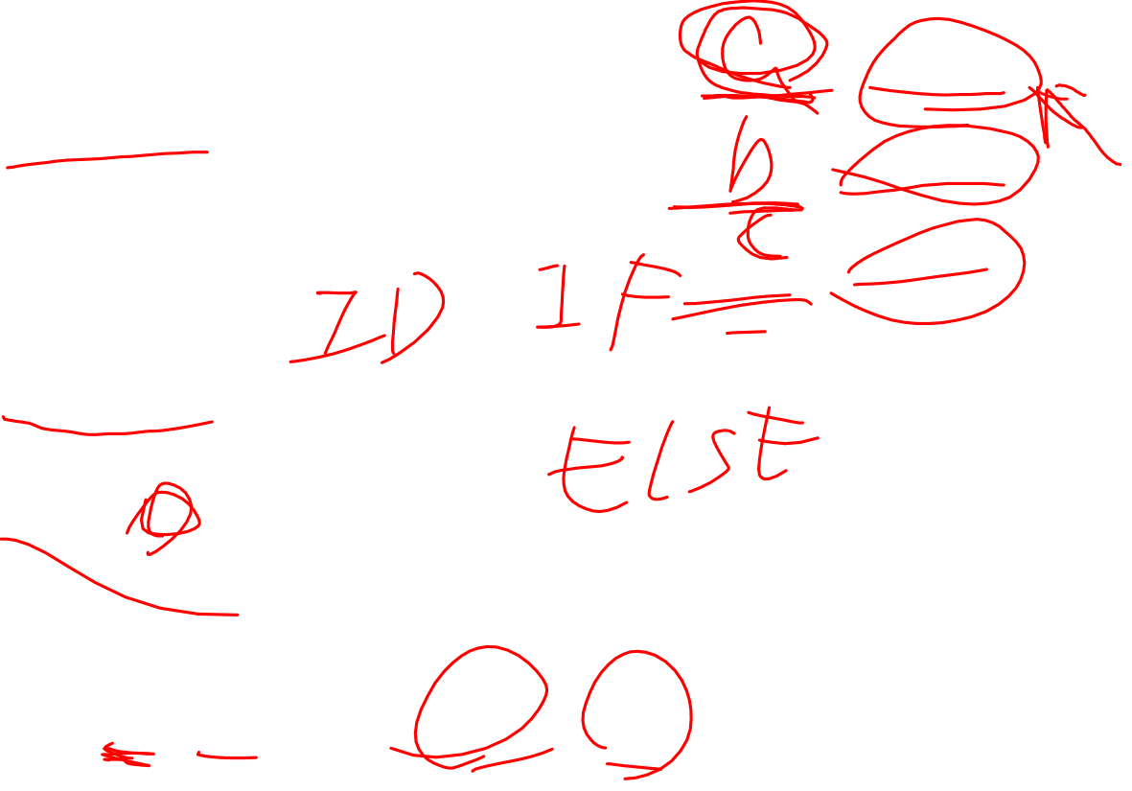
2.7 符号表
不同阶段保存（使用）单词的不同信息
2.7.1 接口
insert(s,t)：单词t的实例s（字符串）插入符号表，返回其索引
lookup(s)：返回字符串s对应表项的索引，若未找到，返回0
2.7.2 保留字可存入符号表
insert(“div”, div) insert(“mod”, mod)

Slide 7

2.7.3 一种实现方式
ARRAY symtable
lexptr token attributes
div
mod
id
id
0
1
2
3
4
d
i
v
EOS
m
o
d
EOS
c
o
u
n
t
EOS
i
EOS
ARRAY lexemes

Slide 8
带有符号表功能的词法分析器
int lexan()
{
char lexbuf[100];
char c;
while (1) {
从输入字符序列读取一个字符，保存到c;
if (c == ‘ ‘ || c == ‘\t’) ;
else if (c == ‘\n’) lineno++;
else if (isdigit(c)) {
tokenval = c及后续数字组成的数值;
return NUM;
}

Slide 9
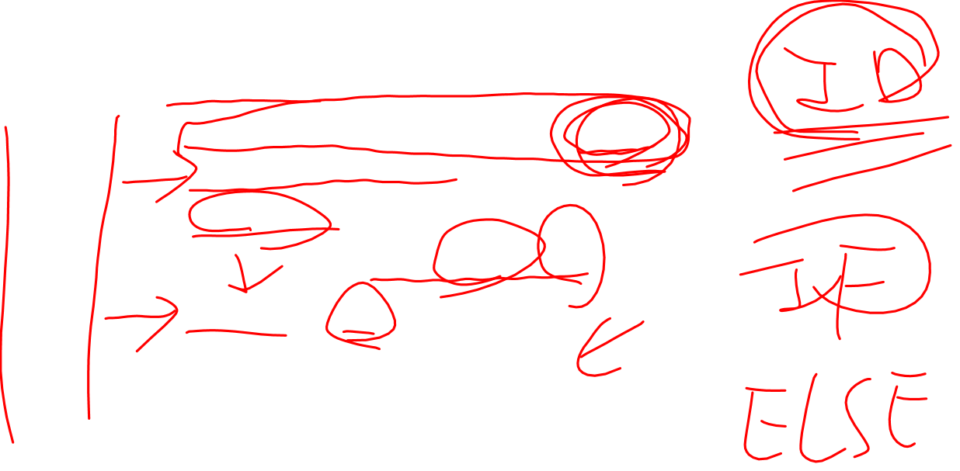
带有符号表功能的词法分析器
else if (isalpha(c)) {
将c及后续字母、数字放入lexbuf;
p = lookup(lexbuf);
if (p = 0)
p = insert(lexbuf, ID);
tokenval = p;
return 符号表项p的token值;
} else {
tokenval = NONE;
return 字符c对应的整数;
}
}
}

Slide 10

Lcc的符号表
字符串的管理
//string.c
static struct string {
char *str;
int len;
struct string *link;
} *buckets[1024];
char *stringn(const char *str, int len) {
int i;
unsigned int h;
const char *end;
struct string *p;
assert(str);
for (h = 0, i = len, end = str; i > 0; i--) // Hash
h = (h<<1) + scatter[*(unsigned char *)end++];
h &= NELEMS(buckets)-1;

Slide 11
字符串管理
for (p = buckets[h]; p; p = p->link) //搜索
if (len == p->len) {
const char *s1 = str;
char *s2 = p->str;
do {
if (s1 == end)
return p->str;
} while (*s1++ == *s2++);
}
{
static char *next, *strlimit; //创建
if (len + 1 >= strlimit - next) { //现有空间不够
int n = len + 4*1024;
next = allocate(n, PERM); //分配空间
strlimit = next + n;
}

Slide 12

字符串管理
p->len = len;
for (p->str = next; str < end; )
*next++ = *str++; //复制字符串
*next++ = 0;
p->link = buckets[h]; //放入Hash表
buckets[h] = p;
return p->str;
}
}

Slide 13
符号表
//sym.c
struct table {
int level;
Table previous;
struct entry {
struct symbol sym;
struct entry *link;
} *buckets[256];
Symbol all;
};

Slide 14

符号表
Symbol lookup(const char *name, Table tp) {
struct entry *p;
unsigned h = (unsigned long)name&(HASHSIZE-1);
assert(tp);
do
for (p = tp->buckets[h]; p; p = p->link)
if (name == p->sym.name)
return &p->sym;
while ((tp = tp->previous) != NULL);
return NULL;
}

Slide 15

符号表
Symbol install(const char *name, Table *tpp, int level, int arena) {
Table tp = *tpp;
struct entry *p;
unsigned h = (unsigned long)name&(HASHSIZE-1);
assert(level == 0 || level >= tp->level);
if (level > 0 && tp->level < level)
tp = *tpp = table(tp, level); //新作用域
NEW0(p, arena);
p->sym.name = (char *)name;
p->sym.scope = level;
p->sym.up = tp->all;
tp->all = &p->sym;
p->link = tp->buckets[h]; //放入Hash表
tp->buckets[h] = p;
return &p->sym;
}

